Slide 1
Szkriptírás weblapokhoz
Szerver GIS
2023.10.04.
Bede-Fazekas Ákos

Slide 2
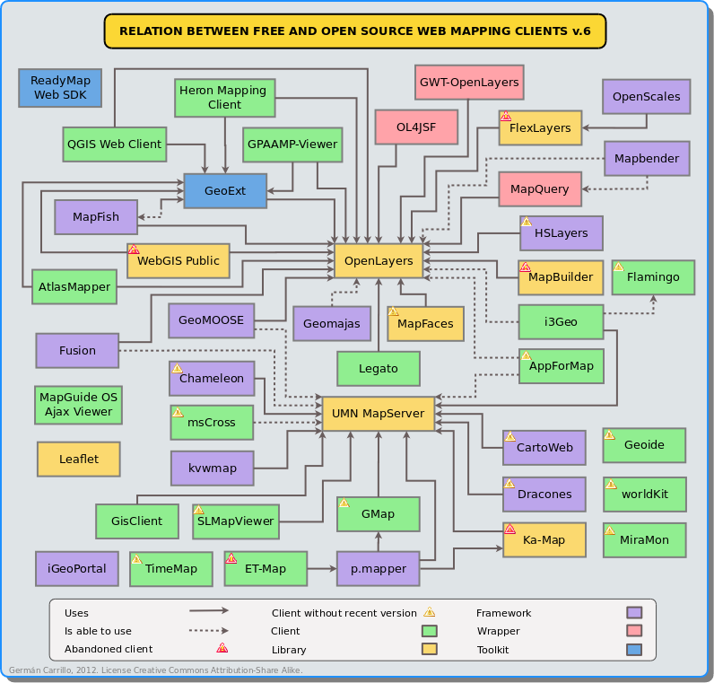
JavaScript – jellemzők
a JavaScript egy teljes értékű programozási nyelv
egy féléven keresztül lehetne oktatni
most csak a lényegét fogjuk megismerni: változókat, elágazásokat, függvényeket, eseménykezelést
cél kettős: ismerkedés + térinformatikai lehetőségek
térképi ábrázolás JavaScriptben
Leaflet (ezt fogjuk tanulni)
Openlayers
Polymaps, Cesium
ArcGIS API for JavaScript, Gmaps, MapBox.js

Slide 3
JavaScript – jellemzők
eredete
1995
kezdetben Mocha, majd LiveScript néven
Netscape készítette
böngészők háborúja
Microsoft Internet Explorer (1995–2000, JScript, kiszorítja a Netscape szabványát)
Mozilla Firefox (2004, a Netscape utódja)
Google Chrome (2008, sokkal gyorsabb)
2009: végre együttműködnek
2015: végleges szabvány (ECMAScript 6)
szintaxisa kissé hasonlít a Java programozási nyelvére

Slide 4
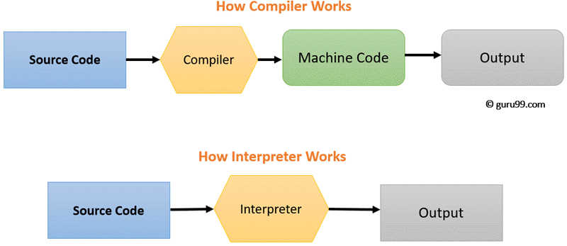
JavaScript – összehasonlítás más nyelvekkel
HTML-lel szemben
érzékeny a kis- és nagybetűk közti különbségre ("case-sensitive")
idézőjelek kötelezőek
programozási nyelv (nem jelölőnyelv), sokkal összetettebb
Javával szemben
más készítette és más célra
nem önálló (futtatható) programot készítünk (fordítunk – compile) belőle, hanem egy értelmező (interpreter) futtatja le
értelmező: a böngésző

Slide 5
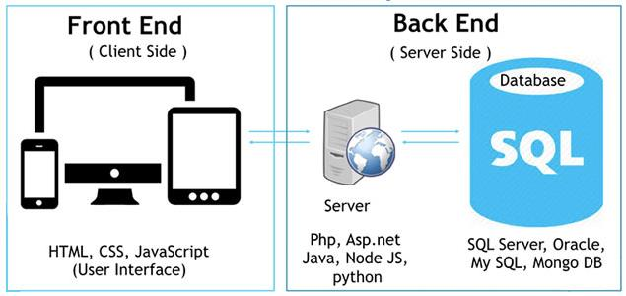
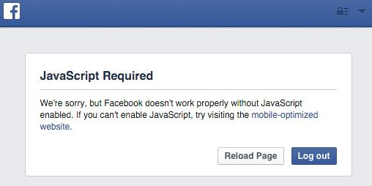
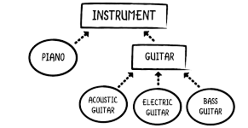
JavaScript – összehasonlítás más nyelvekkel
PHP-val, ASP-vel szemben
kliensoldali
kliensoldali → böngészőben letiltható
<noscript> elemmel üzenhetünk a felhasználónak
FireFox: about:config, javascript.enabled
sok programozási nyelvvel szemben
objektumorientált ("objektumorientált paradigmát támogatja")

Slide 6
JavaScript – alapok
megjegyzések
egysoros megjegyzés: //
egysoros megjegyzés (kompatibilitási okokból): <!--
többsoros megjegyzés: /* */
utasítások
jellemzően egy utasítás egy sor
;-vel szokás lezárni
de a ; csak akkor kötelező, ha több utasítás áll egy sorban
location.reload(true); // újratölti az oldalt
/* ez egy
többsoros
megjegyzés */

Slide 7
JavaScript – alapok
escape karakter: \
JavaScriptben jellemzően az idézőjeltípusok számával (2) van gond…
\"
\'
\\
document.write("<h1 id='cím'>");
document.write('<h1 id="cím">');
document.write("<h1 id=\"cím\">");

Slide 8
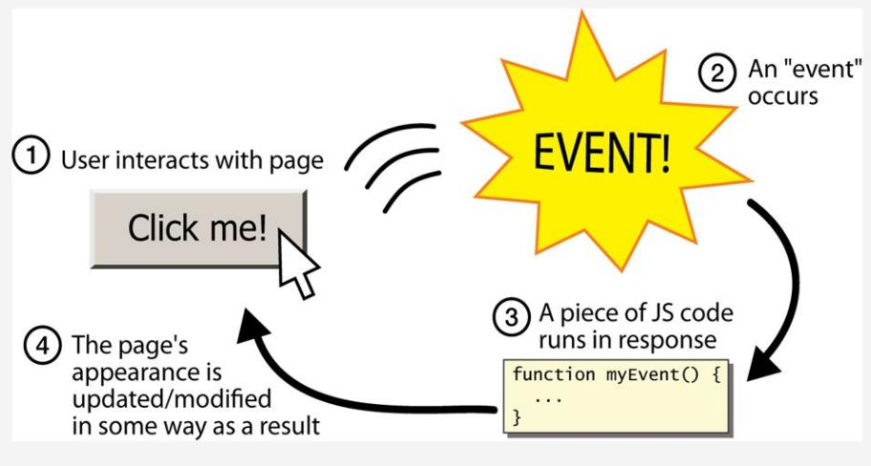
JavaScript – események
esemény-alapú ("event-based")
oldal betöltődött (onload)
űrlapot elküldték (onsubmit)
linkre kattintottak (onclick)
képre mutattak (onmouseover)
bár a JavaScript sokféleképpen használható, a leggyakrabban
figyeljük az eseményeket
ha valami fontos esemény történik
akkor meghívunk egy álalunk előre elkészített függvényt ("eseménykezelés")
ez a függvény valahogy reagál az eseményre
leggyakrabban az oldalon módosít valamit

Slide 9
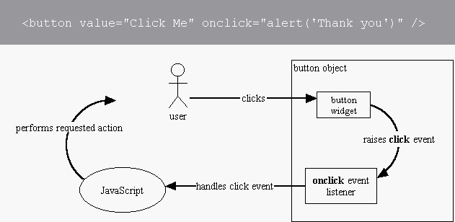
JavaScript – események
legfontosabb események:
onload: betöltődött (pl. az oldal)
onabort: megszakítja az oldal betöltését
onclick, ondblclick: rákattint egyszer vagy duplán
onfocus, onblur: előtérbe hozza (pl. az ablakot) vagy elveszíti a fókuszt
onmousedown, onmouseup: megnyomja vagy felengedi az egeret,
onmouseover, onmouseout: fölé viszi vagy elmozdítja fölüle az egérmutatót
onchange: módosítja a tartalmát (pl. rádiógombot kiválaszt, szövegmezőbe gépel)
onsubmit, onreset: elküldi vagy visszaállítja az űrlapot
onkeypress: billentyűt megnyomott

Slide 10
JavaScript – események
egy elemmel több esemény is történhet
ezek közül néhányat lekezelünk
a többit figyelmen kívül hagyja a böngésző
értsd: nem történik semmi a szokásos dolgokon (pl. egérmutató megváltozása) túl
<input type="button" value="Klikk ide!" onclick='alert("Rákattintottál.");' onmouseleave='alert("Elvitted az egeret.");' />

Slide 11
Kód elhelyezése
négy helyen fordulhat elő JavaScript-kód
külső fájlban
a <script> tagen belül
eseménykezelő attribútumon belül
"href" attribútumon belül
külső fájl
praktikus lehet a logikailag elkülönülő kódrészeket külön fájlokba szervezni
főleg, ha több HTML-oldal is használná őket
jellemzően .js a kiterjesztés, de ez csak elnevezési konvenció, nem kötelező
a "language" attribútum opcionális, fölösleges
<script language="javascript" type="text/javascript" src="kod1.js"></script>

Slide 12
Kód elhelyezése
<script>-en belüli elhelyezés
lehet akár a <head>-ben, akár a <body>-ban
<head>-be szokták rakni, hogy könnyen megtalálható legyen
a kód helyének általában nincs jelentősége (kivéve, ha közvetlenül írni szeretnénk a HTML-fájlba)
a sorrendnek viszont igen
régen szokás volt HTML-kommentek közé rejteni a kódot, hogy az ősrégi böngészők ne akadjanak fent a kódon (ma már nem alkalmazzuk)
<script language="javascript" type="text/javascript">
<!-- elrejtés a régi böngészők elől
document.write("<b>Ezt JavaScripttel írtam ide!</b>")
// elrejtés vége -->
</script>

Slide 13
Kód elhelyezése
elhelyezés eseménykezelő attribútumba
tetszőlegesen bonyolult kódot elhelyezhetünk
de sokkal kulturáltabb, ha a bonyolult kódot függvénybe szervezzük
és csak a függvényhívást helyezzük az eseménykezelő attribútumba
kétféle idézőjelet (', ") keverni kell!
mindegy, hogy melyik van kívül, és melyik belül
<input type="button" onclick='alert("Rákattintottál.");' />

Slide 14
Kód elhelyezése
elhelyezés "href" attribútumba
a kód kezdete: "javascript:"
ritkán alkalmazzuk
<a href="javascript:location.reload(true)">Oldal újratöltése</a>

Slide 15
Kód elhelyezése
a böngésző a HTML-oldalt sorfolytonosan olvassa be
a JavaScript-kód mindig ott fut le, ahol a böngésző találkozik vele
ha ekkor még nem ért a <body>-hoz, akkor még nincs tartalma az oldalnak
ha nincs tartalma, nem is tudjuk még elérni (módosítani) az elemeket
fontos kivétel: függvények
a függvényt egyszer létrehozzuk
majd később valahány alkalommal meghívjuk
a függvény nem a létrehozásakor fut le, hanem a meghívásakor!

Slide 16
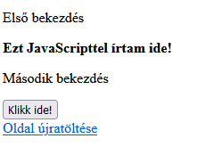
1. feladat (közös) – kód elhelyezése
használt függvények:
alert(""): figyelmeztetést küld felugró ablakban
document.write(""): ír a HTML-oldalra
location.reload(true): oldal újratöltése
kezelt események:
onclick, onmouseleave
figyeljük meg:
kód futásának sorrendje, kód futásakor mennyi látszik az oldalból
kétféle zárójelezés
megjegyzések
működés letiltott JavaScript esetén

Slide 17
2. feladat (egyéni) – kód elhelyezése
hozz létre egy HTML-oldalt, és helyezz el benne
szöveget, ami akkor jelenik meg, ha a JavaScriptet a böngészőben le lett tiltva
egy megerősítést váró felugró ablakot még mielőtt a dokumentum törzsét a böngésző megjeleníti
egy gombot
egy tetszőleges hivatkozást
egy dőlttel szedett szöveget, amit JavaScript-kóddal szúrsz be
ha a gombra duplán kattintunk
frissítse az oldalt
ha a hivatkozás fölé tartjuk az egeret
dobjon figyelmeztető szöveget

Slide 18
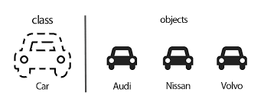
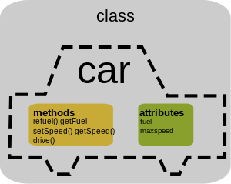
Objektumorientált megközelítés
változó/objektum
típusa ("osztálya") van
tulajdonságai lehetnek
a tulajdonság lehet egy másik – akár más típusú – objektum
függvényei ("metódusai") lehetnek
állapot: igen/nem típusú tulajdonság

Slide 19
Objektumorientált megközelítés
nyelvtani párhuzam
class: osztály (főnév – köznév)
object: objektum (főnév - tulajdonnév)
property: tulajdonság (melléknév)
method: eljárás/metódus (ige)
ponttal kötjük a tulajdonságot és a metódust is (különbség: zárójel)
példák
tulajdonság: navigator.appName
metódus: window.close()

Slide 20
Objektumorientált megközelítés
példák képzeletbeli objektumra, tulajdonságokra és metódusokra:
terkep.eszakjel
terkep.eszakjel.felirat = "N"
terkep.van_eszakjel
terkep.megjelenit()
terkep.vetulet
terkep.vetulet.modosit()

Slide 21
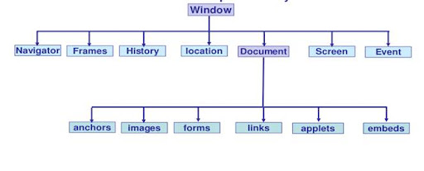
Objektumorientált megközelítés
valódi példák:
document.write("<p>Bekezdés</p>")
document.location
document.title = "Ez legyen az új cím!"
navigator.cookieEnabled
mindennek a teteje/őse a window
de rövidíthetünk
window.document.write("")
document.write("")

Slide 22
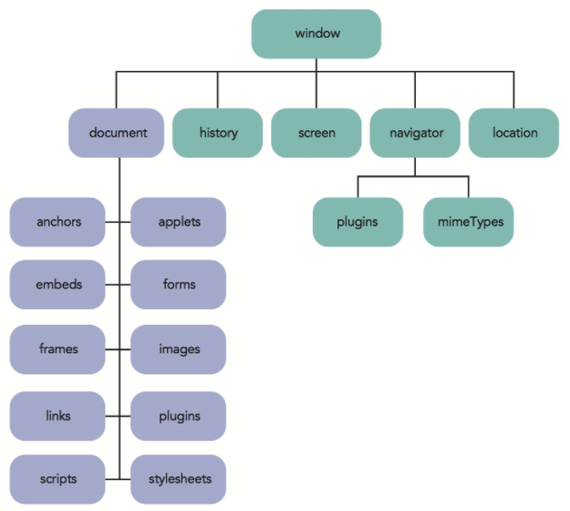
Objektumorientált megközelítés
window
ablak neve, ablak mérete, állapotsor
screen (window.screen)
képernyő mérete, felbontása
history (window.history)
előzmények elérése, visszalépés
location (window.location)
címsor elérése, újratöltés, más oldalra navigálás
navigator (window.navigator)
böngésző típusa, verziója, beállításai
document (window.document): HTML-oldal (hamarosan)

Slide 23
Objektumorientált megközelítés
a legtöbb metódus valamilyen objektumot ad eredményül
aminek van metódusa
amit ha meghívunk, az olyan objektumot ad eredményül, aminek van metódusa
stb.
lánc (chain)
document.getElementById("azonosito_01").style.visibility = "hidden";
az attribútumokat nem csak ponttal (dot notation)
hanem szögletes zárójellel (bracket notation) is elérhetjük
előny: változókat is használhatunk; hátrány: idézőjel, zárójel (több gépelés)
document.getElementById("azonosito_01")["style"]["visibility"] = "hidden";

Slide 24
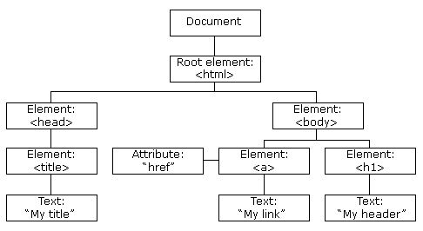
Elemek elérése
a JavaScriptből minden pillanatban
hozzáférhetünk a HTML-oldal összes eleméhez
lekérhetjük azok állapotát, formázását, értékeit
és módosíthatjuk is őket
továbbá törölhetjük őket és újakat is létrehozhatunk
az eseményeiket kezelhetjük
ehhez valahogy egyértelműen meg kell határoznunk, hogy melyik elemet szeretnénk elérni/módosítani
Document Object Model (DOM)
ha betöltődött a HTML-oldal, a böngésző létrehozza a DOM-ot
innentől mindenhez hozzáférhetünk JavaScriptből

Slide 25
Elemek elérése
elemek elérésére több lehetőségünk van
közvetlen elérés – néhány kiemelt elem esetén (document.head, document.body, document.title)
elérés gyűjteményből – néhány főbb elemtípus esetén (document.images, document.anchors, document.forms)
azonosítás azonosító (id attribútum) alapján – ez a leggyakoribb!
azonosítás osztály (class attribútum) alapján
azonosítás név (name attribútum) alapján
azonosítás elemtípus alapján

Slide 26
Elemek elérése
document.getElementById(azonosító)
az elemet adja vissza
az id alapján éri el
ha nincs ilyen elem, false-t ad vissza
document.getElementsByClassName(osztály)
elemek tömbjét adja vissza
document.getElementsByTagName(elemtípus)
elemek tömbjét adja vissza
document.getElementById("folso_gomb")
document.getElementsByClassName("felkoverek")
document.getElementsByTagName("div")

Slide 27
Elemek tömbje
több HTML-elem listája/tömbje
.length: elemek száma
[n]: n-edik elem elérése (0-val kezdődik a sorszámozás!)
[azonosító]: adott azonosítójú elem elérése
document.getElementsByTagName("input").length; // az űrlapelemek száma
document.getElementsByTagName("input")[0].name; // lekéri az 1. űrlapelem nevét
document.getElementsByTagName("input")[2].type = "radio"; // módosítja a 3. űrlapelem típusát
document.getElementsByClassName("felkoverek")["bevezeto"].name = "ujnev"; // módosítja a "bevezeto" azonositoju, "felkoverek" osztályú elem nevét
document.getElementsByClassName("felkoverek").bevezeto.name = "ujnev"; // mint az előző, de bracket notation helyett dot notationnel

Slide 28
Attribútumok elérése
van-e ilyen attribútuma:
.hasAttribute("attribútumnév")
attribútumok elérésére két lehetőség van
.attribútumnév (pl. .src)
.getAttribute("attribútumnév") (pl. .getAttribute("src"))
ha nincs ilyen attribútum, null-t kapunk eredményül
a "class" a JavaScriptben kulcsszó (foglalt)
ezért a "class" attribútumot "className"-ként találjuk meg!
document.getElementById("elso_bekezdes").hasAttribute("class");
document.getElementById("elso_bekezdes").getAttribute("class");
document.getElementById("elso_bekezdes").className;

Slide 29
Attribútumok elérése
attribútumok módosítására szintén két lehetőségünk van
.attribútumnév =
.setAttribute("attribútumnév", "új érték")
attribútumok törlése:
.removeAttribute("attribútumnév")
document.getElementById("jobb_horgony").name = "uj_horgony";
document.getElementById("jobb_horgony").setAttribute("name", "uj_horgony");
document.getElementById("jobb_horgony").removeAttribute("name");

Slide 30
Attribútumok elérése
összes attribútum elérése egyszerre
.attributes
tömböt ad vissza
a tömb elemeit aztán sorszám vagy név alapján el tudjuk érni (.id vagy ["id"])
akkor van értelme használni, ha az eredményt változóba mentjük (később)
document.getElementById("madaras_foto").attributes.src;
document.getElementById("madaras_foto").attributes["src"];

Slide 31
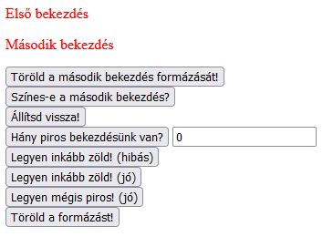
3. feladat (közös) – elemek és attribútumok elérése
használt függvények elemek elérésére:
getElementById()
getElementsByClassName(), getElementsByTagName()
használt metódusok attribútumok elérésére:
hasAttribute()
removeAttribute()
setAttribute()
használt tulajdonságok és elemelérési módok
length
dot notation, bracket notation
figyeld meg: hibás JavaScript-kód hibát dob?

Slide 32
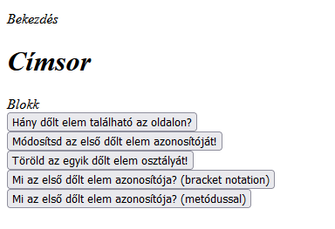
4. feladat (egyéni) – elemek és attribútumok elérése
hozz létre egy HTML-oldalt, és
helyezz el benne egy bekezdést, egy első szintű címsort és egy szövegblokkot (<div>)
mindhárom elem ugyanabba az osztályba tartozzon, és mindnek legyen egyedi azonosítója
az osztály kapjon dőlt formázást a <head>-be illesztett CSS-kód segítségével
szerepeljen az oldalon néhány gomb az alábbi funkciókkal:
kiírja a dőlt osztályba tartozó elemek számát figyelmeztető felugró ablakban
módosítja a dőlt osztályba tartozó elemek közül az elsőnek az azonosítóját (dot notationnel)
törli a dőlt osztályba tartozó elemek közül az egyiknek (azonosítójával megadva) az osztályát
kiírja a dőlt osztályba tartozó elemek közül az elsőnek az azonosítóját (bracket notationnel vagy metódussal) felugró ablakban

Slide 33
Elem elérése a neve alapján
document.getElementsByName("név")
elemek tömbjét adja vissza
a "name" attribútum alapján
főleg űrlapelemek és horgonyok esetén hasznos
document.getElementsByName("valasztas")[0].checked;
document.getElementsByName("lehetosegek").elso_lehetoseg.id = elso_valasz;

Slide 34
Elem tartalmának elérése
szöveges, fix tartalmak esetén:
.innerHTML
nem csak a szöveg, hanem a teljes HTML-tartalom (gyerekelemekkel együtt)!
űrlapelemek esetén:
.value
lekérni és módosítani is tudjuk a tartalmat
document.getElementById("cimsor_felso").innerHTML;
document.getElementById("cimsor_felso").innerHTML = "Új cím";
document.getElementById("cimsor_felso").innerHTML = "<i>Új dőlt cím</i>";
document.getElementsByTagName("input")[0].value;
document.getElementById("szammezo").value = "3";

Slide 35
Elem kiválasztásának lekérdezése/módosítása
rádiógombok és jelölőnégyzetek kiválasztási állapotát lekérdezhetjük
a .checked mezővel
ez logikai értéket ad (true/false)
ugyanígy módosításra (kijelölésre, ki nem jelölésre) is lehetőségünk van
document.getElementById("masodik_valasztas").checked;
document.getElementById("masodik_valasztas").checked = true; // legyen kijelölt
document.getElementById("masodik_valasztas").checked = false; // legyen ki nem jelölt

Slide 36
Elem stílusának elérése
a JavaScript nem csak az összes elemet és azok összes attribútumát éri el
hanem az elemek összes formázási jellemzőjét
vagyis az összes CSS-tulajdonságot
a CSS sok kötőjelet használ
pl. font-weight, background-color, border-top-width
a JavaScriptben a kötőjel a kivonás jele…
ezért a tulajdonságok neve kicsit más JavaScriptben (kötőjel kiesik, utána nagybetű)
font-weight → fontWeight, background-color → backgroundColor, border-top-width → borderTopWidth
az első betű kicsi!

Slide 37
Elem stílusának elérése
stílus elérése és módosítása:
.style.tulajdonság
.style.tulajdonság = "új érték"
így csak a közvetlenül az elem "style" attribútumával megadott tulajdonságokat érjük el!
ha nem lett megadva, vagy nem így (hanem .css-fájllal vagy a <style>-ban)
akkor az eredmény üres ("")
document.getElementById("cim").style.fontFamily; // lekéri a betűtípust
document.getElementById("bekezdes").style.visibility = "hidden"; // elrejti
document.getElementById("cim").style.fontWeight = "bold"; // vastagítja
persze van lehetőség az összes formázás elérésére is (nem tananyag)

Slide 38
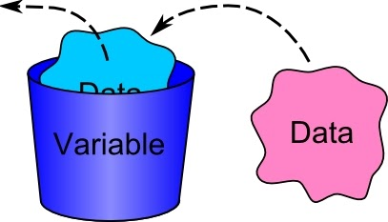
Változók és műveletek
a programozási nyelvekben sokszor szoktunk
változókat létrehozni
ezekkel műveletet végezni
ezekbe most csak belekóstolunk…
a változó
egy vagy értéket tartalmazó adat (pl. egy szám, szövegek tömbje, HTML-elemek tömbje)
neve és típusa van
a nevével hivatkozunk rá
a típus definiálja a felvehető értékek körét
változónév betűt, számot, aláhúzást tartalmazhat, de nem kezdődhet számmal

Slide 39
Változók és műveletek
értéket adhatunk neki, majd később akár módosíthatjuk is
értékadás
változó = érték;
az értékadáskor kiderül a típusa is
ha módosítjuk az értékét, módosul a típusa is
a változókat létrehozásakor elé szokták írni a var kulcsszót
ez akkor fontos, ha függvényekkel dolgozunk (lokális vs. globális változók)
egyéb esetekben a var kulcsszó elhagyható
lustaságból mi is elhagyjuk innentől
valami = 6; // létrejött a változó, a típusa egész szám
valami = "hat"; // megváltozott a tartalma és a típusa is (szöveg lett)
var masik_valtozo = 7 // változó létrehozása a var kulcsszóval

Slide 40
Változók és műveletek
egyszerű típusok:
semmi (null)
logikai érték (true/false)
egész szám
valós szám ("lebegőpontos") – tizedesjel a pont
szöveg (idézőjelek vagy aposztrófok között) – az attribútumok mindig szövegek!
logikai1 = true;
logikai2 = document.getElementById("radio2").checked; // kiválasztotta-e?
szam1 = 5; // egész szám
szam2 = -2.89; // valós szám
szoveg1 = "alma";
szoveg2 = document.getElementById("kep").style.visibility; // pl. "hidden"
szoveg3 = document.getElementById("szammezo").value // pl. "3"

Slide 41
Változók és műveletek
összetett típusok
HTML-elem
HTML-elemek tömbje
attribútumok tömbje
és még rengeteg más…
cim = document.getElementById("cimsor_felso"); // egy HTML-elem
bekezdesek = document.getElementsByTagName("p"); // HTML-elemek tömbje
elso_bekezdes = bekezdesek[0]; // egy HTML-elem
attributumok = elso_bekezdes.attributes; // attribútumok tömbje

Slide 42
Változók és műveletek
a változóban rögzített HTML-elemeknek nem csak lekérni
hanem módosítani is tudjuk az attribútumait/stílusát
urlapelemek = document.getElementsByTagName("input");
urlapelemek[0].name; // lekéri az 1. űrlapelem nevét
urlapelemek[2].type = "radio"; // módosítja a 3. űrlapelem típusát
felkoverek = document.getElementsByClassName("felkoverek");
felkoverek["bevezeto"].name = "ujnev";
a javascriptes tömb úgy működik, mint a pythonos lista
szögletes zárójel, nullától sorszámozás
csak hivatkozik az elemre, nem valódi másolat

Slide 43
Változók és műveletek
a változókkal mindenféle műveleteket végezhetünk
műveleti jel: "operátor"
a típus határozza meg a lehetőségeket
a művelet eredménye nem feltétlenül olyan típusú, mint a bemeneti elemei
rengeteg művelet, mi csak néhányat tanulunk
főbb műveletek
szám, szám → szám: +, -, *, /
szám, szám → logikai: <, <=, >, >=, == (egyenlő), != (nem egyenlő)
logikai, logikai → logikai: || (vagy), && (és)
logikai → logikai: ! (nem)
szöveg, szöveg → szöveg: + (összefűz)

Slide 44
Változók és műveletek
3 * 3; // 9
1 + 2; // 3
"a" + "b"; // "ab"
"1" + "2"; // "12"
3 < 2; // false
6 >= 5; // true
6 == 7; // false
true && false; // false
true || false; // true
!false; // true
persze tetszőlegesen bonyolult lehet, zárójelezhetünk is, felhasználhatunk változókat
a műveleteknek megadott sorrendje (precedenciája) és iránya van
y = !(3 + 4 > 5) || (x == 4)

Slide 45
Megerősítés kérése a felhasználótól
confirm("kérdés") metódus
a felhasználótól megerősítést vár
a visszatérési értéke logikai
ha OK-t nyomott → true
egyéb esetben (Mégse, vagy bezárta az ablakot) → false
prompt("kérdés", "alapértelmezett válasz") metódus
az alpértelmezett válasz opcionális
a felhasználótól szöveges visszajelzést vár
visszatérési értéke a szöveg vagy null (Mégse, vagy bezárta az ablakot)
confirm("Ugorjunk a gúglira?")
valasz = prompt("Mi legyen a címe az oldalnak?");
valasz != null; // true, ha válaszolt a kérdésre, false, ha nem

Slide 46
Elágazások
a programozási nyelvekben gyakran készítünk
elágazásokat – megnézzük
feltételes ciklusokat – kihagyjuk
iteráló ciklusokat – kihagyjuk

Slide 47
Elágazások
az elágazás
egy logikai feltételt megvizsgál
ha teljesül, elvégez valami utasításokat
és opcionálisan elvégez valami más utasításokat, ha nem teljesül
szerkezete:
if (feltétel) {
utasítás;
utasítás;
} else {
utasítás;
utasítás;
}
ha az utasításblokk csak egy utasításból áll, a kapcsos zárójel elhagyható (vs. olvashatóság)

Slide 48
Elágazások
if (2 * 2 == 5) {
alert("Kétszer kettő néha öt.");
} else {
alert("A matematika kiszámítható.");
}
if (!(elem.style.fontStyle == "italic" || elem.style.fontWeight == "bold"))
szovegmezo.value = "nincs formázás";
a behúzás (indentálás) nem kötelező
vs. Python
olvashatóságot segíti

Slide 49
Elágazások
if (confirm("Ugorjunk a gúglira?")) {
document.location = "http://www.google.com/"; // átugrik máshová
}
valasz = prompt("Mi legyen a címe az oldalnak?");
if (valasz != null)
document.title = valasz; // módosítja a címet
a következő kettő egyenértékű:
if (confirm("Ugorjunk a gúglira?"))
if (confirm("Ugorjunk a gúglira?") == true)

Slide 50
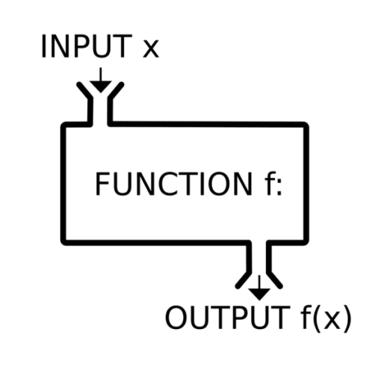
Függvények
a JavaScriptbe épített függvényeket (metódusokat) már sokat láttunk
de mi magunk is létrehozhatunk újakat
paraméterek (argumentumok)
0, 1 vagy több paraméter
vesszővel elválasztva
lehet visszatérési értéke is (most nem próbáljuk ki)
először létrehozzuk (definiáljuk)
ekkor még nem történik semmi
majd meghívjuk
meghíváskor zárójel a végén (vs. tulajdonság)

Slide 51
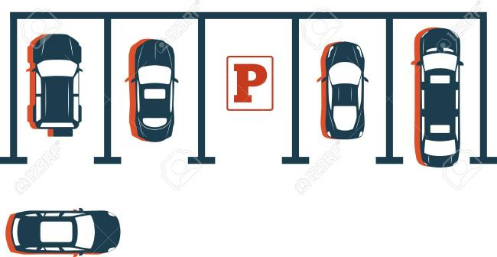
Függvények
függvény létrehozása:
function név(paraméternév1, paraméternév2) {
utasítás;
utasítás;
}
függvény meghívása:
név(argumentum1, argumentum2);
paraméter (parkolóhely) vs. argumentum (autó)
nem gond, ha keverjük

Slide 52
Függvények
ha nincs paramétere, se visszatérési értéke,
akkor a függvény lényegileg csak utasítások gyűjteménye
de ez is hasznos (átláthatóbb)
bárhonnan meghívható,
de időben előbb kell létrehozni/deklarálni
ezért jellemzően a <head>-ben szokták deklarálni, hogy a bodyban bárhol hívható legyen

Slide 53
Függvények
HTML-elemen belüli összett (főleg több utasításból álló) JavaScript-kód nehezen olvasható!
<input type="button" onclick="jelszo = document.getElementById('jelszo').value; if (jelszo == '12345') alert('Találj ki egy nehezebben megfejthető jelszót!');" />
sokkal kulturáltabb emígy (és még az idézőjelekkel sem kell bíbelődni):
<script language="javascript" type="text/javascript">
function ellenoriz() {
jelszo = document.getElementById('jelszo').value;
if (jelszo == '12345')
alert('Találj ki egy nehezebben megfejthető jelszót!');
}
</script>
<input type="button" onclick="ellenoriz()" />

Slide 54
A this kulcsszó
az eseménykezelő függvények sokszor valamiképpen támaszkodnak arra a HTML-elemre, ami az eseményt kiváltotta
pl. az értékére van szükségük, vagy azt akarják megváltoztatni
ilyenkor jól jöhet a this kulcsszó
ezt az eseménykezelő függvénynek mint argumentum szokás átadni
arra a mindenkori HTML-elemre mutat, aminek az eseménye miatt a függvényt meghívtuk
előnye:
egyszerűbb, mint getElementById-val keresni az elemet (nem is kell id-t adni neki)
akár több elem is meghívhatja ugyanazt a függvényt

Slide 55
A this kulcsszó
<div onmouseover="eger_folotte(this)" onmouseout="eger_mashol(this)">Mutass ide!</div>
<p onmouseover="eger_folotte(this)" onmouseout="eger_mashol(this)">Mutass ide!</p>
<script>
function eger_folotte(elem) {
elem.innerHTML = "Köszi!";
}
function eger_mashol(obj) {
elem.innerHTML = "Mutass ide!";
}
</script>

Slide 56
Függvények és az eseménykezelés
függvény
alapból vagy sose hívódik meg
vagy akkor, amikor a szkripten belül szándékosan meghívjuk (nem interaktív)
eseménykezelés
a felhasználó cselekedetei (események) váltsák ki egy függvény meghívását/lefutását
interaktív
elvben bármelyik HTML-elemhez hozzáadhatjuk bármelyik eseményt
de a gyakorlatban a böngészők korlátozzák
meg nem is szokás
jellemzően: body, img, a, input, form

Slide 57
Függvények és az eseménykezelés
sorrend:
előbb fut az eseménykezelő függvény
utána történik meg az esemény (pl. kattintás) normál következménye (pl. hivatkozás esetén más oldalra navigálunk)
ezáltal
meg lehet előzni a normál következményt (pl. űrlap ellenőrzése a tényleges elküldés előtt)
és felül is lehet bírálni a normál működést (pl. hibás kitöltés esetén nem is küldjük el)
amennyiben az eseménykezelő függvény visszatérési értéke false, akkor nem történik semmi (meggátoljuk a normál működést)

Slide 58
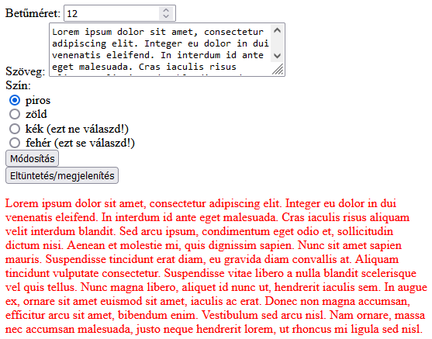
5. feladat (közös) – stílusok, változók, elágazások, függvények
figyeld meg:
paraméter nélküli eseménykezelő függvény
egyparaméteres eseménykezelő függvény (this kulcssó)
HTML-elem változóba mentése, majd módosítása a változón keresztül
.value és .innerHTML
.checked
.style
confirm() használata + elágazás
szövegösszefűző operátor (+)

Slide 59
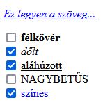
6. feladat (egyéni) – stílusok, változók, elágazások, függvények
hozz létre egy HTML-oldalt, amely tartalmazza a következő elemeket:
egy bekezdés (tartalom nélkül)
legalább három jelölőnégyzet feliratokkal, amelyek szövegformázási lehetőségekre utalnak (pl. félkövér, dőlt, aláhúzott, nagybetűs, színes, keretezett)
a <head>-en belül két JavaScript-függvény, az egyik paraméter nélküli, a másik egy HTML-elemet fogad paraméterként
a két függvény feladata és meghívása:
paraméter nélküli (meghívandó az oldal sikeres betöltésekor): bekér a felhasználótól egy szöveget felugró ablakban, ha megadott valamit a felhasználó (nem null), akkor a bekezdés tartalma legyen a bekért szöveg
paraméteres (meghívandó a jelölőnégyzetek ki-/bepipálásakor, this kulcsszóval): az eseményt kiváltó jelölőnégyzetnek megfelelően változtassa a bekezdés stílusát

Slide 60
Köszönöm a figyelmet!
kérdések?

